Slide 1
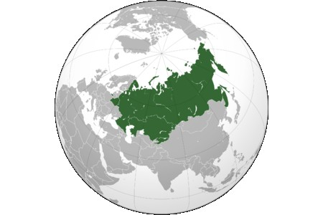
География России 9 класс
Экономическое влияние России

Slide 2
Экономическое влияние России.
Экономическое влияние России в ее истории чаще всего было гораздо меньше, чем геополитическое, в силу ее не очень высокого общего экономического статуса по сравнению с более развитыми странами.
До XVII в. основным экспортным товаром был мех, еще поташ, смола, рыба, икра, пенька, лен, свиная щетина, хлеб. Ввозились оружие, ткани, предметы роскоши, фрукты. После петровских реформ вывозились уже и железо, парусное и льняное полотно, с.х. продукты, а ввозилось горное, текстильное, судостроительное оборудование. Главные порты: Архангельск, Санкт-Петербург, Астрахань.
В XIX – XXвв. 90% товарооборота приходилось на Европу. Россия долго была крупнейшим экспортером леса,зерна: пшеницы, ржи, овса, ячменя, кукурузы и яиц, сахара, масла.

Slide 3
Экономическое влияние.
После революции и ВОВ структура внешних связей изменилась, в экспорте появились тяжелые машины и оборудование, полезные ископаемые, нефть, газ, оружие, военная техника. Россия больше ориентируется на Восточную Европу, потом СЭВ.
Покупает промышленные товары, одежду, обувь, продовольствие, зерно, лекарства.
Широкие экономические связи существуют между республиками внутри СССР по своим особым планам и ценам, которые сильно отличаются от мировых.
Современный внешний товарооборот неудачен: в экспорте преобладают недорогие топливно- энергетические ресурсы и другие полезные ископаемые, металлы, а в импорте более дорогие готовые изделия, машины, продовольствие.

Slide 4
Товарная структура экспорта 2015 год
Продовольственные товары и с.х.сырье 4,8%
Минеральное сырье 63,8%
Продукция химии 7,4%
Кожевенное сырье и пушнина 0.1%
Древесина, целлюлоза, бумага 2,9%
Текстиль и изделия, обувь 0.2%
Металлы, драгоценные камни и изделия 11,9%
Машины, оборудование и транспорт 7,4%
Прочее 1.6%

Slide 5
Товарная структура импорта 2015 год
Продовольственные товары и с.х. сырье 14,5%
Минеральные продукты 2.7%
Продукция химии 18,6%
Кожевенное сырье 0.5%
Древесина и целлюлозно-бумажные изделия 2.0%
Текстиль, изделия и обувь 5,9%
Металлы и драгоценные камни и изделия из них 6.7%
Машины, оборудование, транспорт 44,8%
Прочее 4,2%

Slide 6
Почти 70% экспорта России составляет сырье.
Россия поставляет на мировой рынок
50% добытой в стране нефти (160 млн. т) ,
30% - 181 млрд. куб. м - газа,
45 млн. т угля (т. е. топливо – 45 % в экспорте)
Вторая группа - железная руда , стальной прокат (60% от произведенного в стране) ,
цветные металлы (70-90% от произведенного в стране), особенно - алюминий,
лесоматериалы, минеральные удобрения,
амиак (40% от произведенного в стране),
синтетический каучук 50% от произведенного в стране),
целлюлоза (80% от произведенного в стране)

Slide 7
В импорте России почти 50% приходится на машины,
оборудование, транспортные средства, бытовую технику,
30% на продовольствие, 10% лекарства.
Более 50% торгового оборота РФ приходится на страны Европы
(40 % ЕС, 14% Вост. Европа),
еще 18% на страны СНГ (1990 г - 63%), – в них 80% Украина, Белоруссия, Казахстан
- 10 % на страны Латинской Америки,
17% на страны Юго - Восточной Азии,
1% страны Африки.

Slide 8
Домашнее задание
§ 4, вопросы для самооценки;
Составьте схему экспорта и импорта России в настоящее время;
Прокомментируйте высказывание известного русского историка и географа В.Н. Татищева в послании к Петру I: «Ежели Вы, Государь, не дадите свободу действий нашим людям в торговле и ремёслах, будут ждать нас великие беды». Актуально ли это высказывание в наши дни?

